Slide 1




A CSONTOK FELÉPÍTÉSE

Slide 2
A mozgás passzív szervei a csontok. A csontok csontszövetből épülnek fel, amelyben csontsejtekés sejtközötti állomány található. A csontozat az állat 7-8 %- át teszi ki. 30%- a víz, 70% szárazanyag. A szárazanyag 1/3-a szerves anyag (osszein), 2/3-a szervetlen anyag (csontsó). A csontsó jelentős része kalcium- és magnézium -foszfát, kalcium- karbonát. Ezért fontos, hogy az állat takarmányában a mész és a foszfor aránya megfelelő legyen. Az idősebb állatokban csökken a csontok rugamassága, ezért gyakoriak a csonttörések. Ha a fejlődő állat takamányban nem elég a mész és a foszfor angolkór alakul ki. Ha a kifejlett állatok takarmányából hiányzik, akkor, csontjai törékenyebbek lesznek, a fejős vagy vemhes állatok betegsége a csontlágyulás.

Slide 3
A CSONTOK KÜLSŐ RÉTEGÉT A KÉREGÁLLOMÁNY, A BELSŐ RÉSZÉT A SZIVACSOS ÁLOMÁNY ALKOTJA. A SZIVACSOS ÁLLOMÁNY GERENDÁCSKÁK ÉS LEMEZEK RENDSZERE. AZ ÉLET FOLYAMÁN AZ IGÉNYBEVÉTELNEK MEGFELELŐEN FOLYAMATOSAN ÁTÉPÜLNEK, VÁLTOZNAK. MEGFELELŐ IGÉNYBEVÉTEL HIÁNYÁBAN SORVAD, KÖNNYEBBÉ VÁLIK.

Slide 4
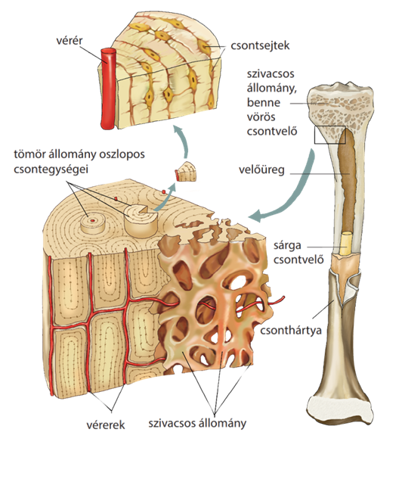

A CSONTOK FELÉPÍTÉSE

Slide 5
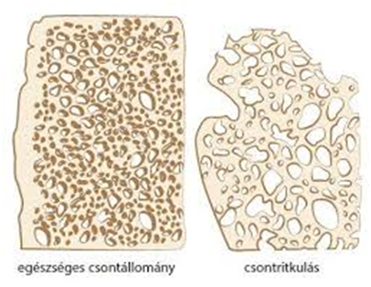
CSONTRITKULÁS

Slide 6
A CSONTOK JÁRULÉKOS RÉSZEI
CSONTVELŐ- A CSÖVES CSONTOK BELSEJÉT TÚLNYOMÓRÉSZT ZSÍRBÓL ÁLLÓ SÁRGA CSONTVELŐ TÖLTI KI, A SZIVACSOS ÁLLOMÁNY HÉZAGAIT VÖRÖS CSONTVELŐ (VÖRÖSVÉRSEJTEK KÉPZŐDNEK)
CSONTHÁRTYA- EREKBEN ÉS IDEGEKBEN GAZDAG KÖTŐSZÖVETES HÁRTYA, BEBORÍTJA A CSONTOKAT
CSONTPORC- EGYES CSONTOK VÉGEIN PORCOT TALÁLHATUNK(BORDA, LAPOCKA, PATAPORC).

Slide 7
A CSONTOK FELOSZTÁSA ALAKJUK SZERINT
HOSSZÚ: BORDÁK, COMBCSONT, FELKARCSONT, SÍPCSONT...
RÖVID: geRINCOSZLOP CSONTJI, CSÁNK CSONTJAI
LAPOS: (LAPÁT VAGY KAGYLÓ ALAKÚAK) KOPONYACSONT, MEDENCECSONT
VEGYES VAGY SZABÁLYTALAN ALAKÚ: NYAKSZIRTCSONT, ÉKCSONT
A CSONTOK FELÜLETÉN KIEMELKEDÉSEK (GUMÓ, TARAJ, LÉC, TÖVIS, NYÚLVÁNY) BEMÉLYEDÉSEK (ÜREG, GÖDÖR, ÁROK, ÖBÖL, BARÁZDA) ESETLEG LYUK, CSATORNA, JÁRAT TALÁLHATÓK

